Slide 1


SF1.0 KVKB RXIXE044.63 ET results
●
평가목적 ; V1 etch over-etch 20% 축소 평가
●
평가결과 ;
POR 대비 Split B(OE 80%) 진행 시 ACI CD 0.3 nm 하향
- Split A(OE80+LB) ACI CD Δ-0.10 nm
Via Rc median POR 대비 +10.7% 상승
ET 결과 CMBSRP/MinA/CMA POR 대비 동등수준 / VCHN 1.8%p 열화, VMA 4.6%p 열화
via bottom 미개구 / 잔류 polymer 에 의한 Rc 상승 및 VMA open 성 fail 추정
Split A 조건 CD targeting 하고 VCHN 동등 수준 3타점 확인 뒤 호환 가능 판단됨 (V1 DC 기준)
●
V1 ACI CD
WAFER | MEAN (nm) | 3σ (nm) | RANGE (nm) | Δ vs TARGET
W13(POR) | 20.96 | 1.03 | 3.28 | +0.06
W01 | 20.89 | 1.27 | 4.02 | -0.01
W03 | 20.87 | 1.28 | 3.74 | -0.03
W19 | 20.86 | 1.31 | 4.22 | -0.04
W23 | 20.83 | 1.20 | 3.50 | -0.07
W02 | 20.74 | 1.50 | 4.42 | -0.16
W16 | 20.65 | 1.41 | 4.25 | -0.25
W22 | 20.65 | 1.44 | 4.30 | -0.25
POOLED | 20.81 | 1.34 | 4.42 | -0.09
EDS mapping (Cu/Si/O/Ta) / Cu DD via/trench X-SEM

Slide 2
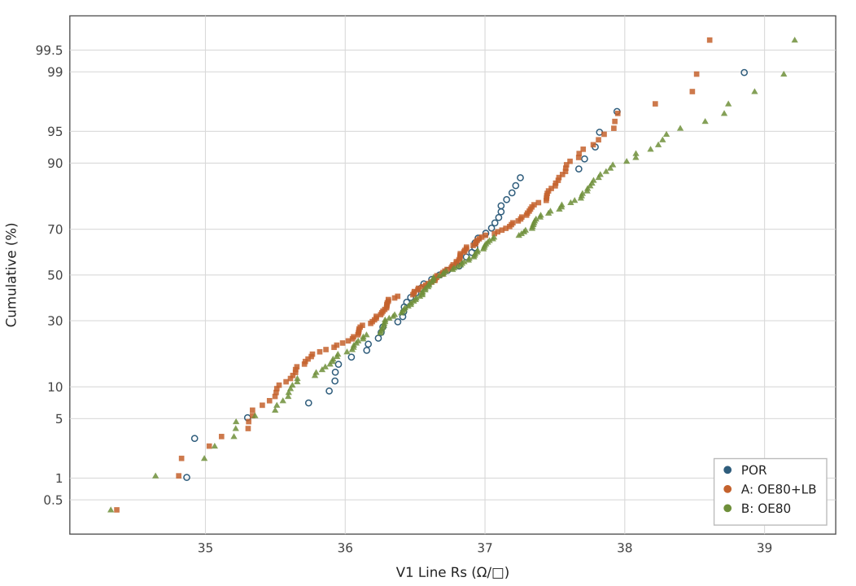
V1 Line Rs cumulative distribution
POR median 36.68
A median 36.67 (-0.0%, 동등)
B median 36.69 (+0.0%, 동등)

